Slide 1
Mal du départ - Νίκος Καββαδίας
Ο "πόνος της φυγής" (Mal du départ) αποτελεί την κεντρική θεματική του ποιήματος του Νίκου Καββαδία. Εκφράζει τη βαθιά επιθυμία και ανάγκη του ποιητικού υποκειμένου να ταξιδέψει σε μακρινά μέρη και να ζήσει μια ζωή γεμάτη περιπέτειες, απαλλαγμένη από τη ρουτίνα της καθημερινότητας.
Το ποίημα αποτυπώνει την εσωτερική σύγκρουση ανάμεσα στο όνειρο και την πραγματικότητα, την επιθυμία για φυγή και τον συμβιβασμό με μια συμβατική ζωή. Μέσα από τους στίχους του, ο ποιητής εξερευνά τις συνέπειες της εγκατάλειψης των ονείρων και τον ψυχικό πόνο που προκαλεί η ανεκπλήρωτη λαχτάρα για ταξίδια.
by Th Th

Slide 2
Η πρώτη στροφή: Ο ανεκπλήρωτος πόθος
Το ποιητικό υποκείμενο
Η μονοτονία της ζωής
Σε πρώτο πρόσωπο, το ποιητικό υποκείμενο προδικάζει πως θα περάσει τη ζωή του με ανεκπλήρωτη την επιθυμία του να κάνει μακρινά ταξίδια και να γνωρίσει τις ανοιχτές θάλασσες. Θα μείνει "ιδανικός κι ανάξιος εραστής" των ταξιδιών, χωρίς ποτέ να κατορθώσει να τα βιώσει στην πραγματικότητα.
Ο θάνατός του θα αποτελέσει ένα απολύτως συνηθισμένο γεγονός, αφού θα είναι ο θάνατος ενός ανθρώπου που δεν έχει πετύχει τίποτε το ξεχωριστό στη ζωή του. Θα πεθάνει "μια βραδιά σαν όλες τις βραδιές", με την παρομοίωση να τονίζει την πεποίθησή του πως τον περιμένει μια απολύτως μονότονη ζωή.

Slide 3
Τα ποιητικά μέσα και η δομή
1
Χρήση επιθέτων
2
Αντιθέσεις
3
Ομοιοκαταληξία
Παρατηρούμε τη συχνή χρήση επιθέτων (ιδανικός, ανάξιος, μακρυσμένων, γαλάζιων, θολή) μέσω των οποίων ο ποιητής επιχειρεί να ενισχύσει το συναισθηματικό κλίμα του ποιήματος, παρουσιάζοντας με έμφαση κάθε μία από τις αντιθετικές καταστάσεις που βιώνει.
Από τη μία υπάρχει η πραγματικότητα του συμβιβασμού που ζει κι από την άλλη υπάρχει ο εξιδανικευμένος κόσμος των μακριών ταξιδιών. Αυτή η αντίθεση διατρέχει όλο το ποίημα και αποτελεί βασικό δομικό του στοιχείο.
Στο ποίημα υπάρχει ατελής πλεχτή ομοιοκαταληξία - ο δεύτερος στίχος ομοιοκαταληκτεί με τον τέταρτο - δηλωτική της πρόθεσης του ποιητή να απομακρυνθεί από το περιοριστικό πλαίσιο της παραδοσιακής ποίησης.

Slide 4
Η δεύτερη στροφή: Η καθημερινή πραγματικότητα
Η εργασία στο γραφείο
Οι εξωτικοί προορισμοί
Το ποιητικό υποκείμενο εργάζεται ως λογιστής σ' ένα ναυτικό γραφείο - γεγονός που απηχεί ένα αυτοβιογραφικό στοιχείο του ποιητή. Εργάζεται εκεί "σκυφτός", κάνοντας αθροίσεις σε χοντρά λογιστικά βιβλία, ενώ τα πλοία αναχωρούν "περήφανα" για εξωτικούς προορισμούς.
Ο ποιητής αναφέρει μια σειρά από λιμάνια: την Τσεννάι (Μαδράς) στην Ινδία, τη Σιγκαπούρη στη νότια πλευρά της χερσονήσου της Μαλαισίας, το Αλγέρι στη Μεσόγειο, και τη Σφαξ, μεγάλο λιμάνι της Τυνησίας.
Η τραγική ειρωνεία
Η επιλογή του να εργαστεί σ' ένα ναυτικό γραφείο λειτουργεί επιβαρυντικά για την ψυχολογική του κατάσταση, εφόσον του δίνει καθημερινά αφορμές να σκέφτεται εκείνα που θα ήθελε να ζει, αλλά δεν μπορεί.

Slide 5
Η τρίτη στροφή: Η παραίτηση από το όνειρο
Η σιωπή
Οι φίλοι
Η μητέρα
Το ποιητικό υποκείμενο συνειδητοποιεί πως είναι πια καιρός να σταματήσει να μιλά για την αγάπη που έχει στα μακρινά ταξίδια, εφόσον είναι πλέον σαφές πως δεν είναι σε θέση να υλοποιήσει αυτό του το όνειρο.
Θα δοθεί στους ανθρώπους του περιβάλλοντός του το μήνυμα πως έχει χάσει πια το ενδιαφέρον του για ό,τι τόσο καιρό αποτελούσε βασική του επιδίωξη. Έτσι, οι φίλοι του θα πιστέψουν πως έχει πια ξεχάσει τα ταξίδια.
Η μητέρα του θα αισθανθεί και πάλι χαρούμενη, καθώς θα θεωρήσει ότι αυτό που περισσότερο φοβόταν, το ενδεχόμενο να γίνει ο γιος της ναυτικός, δεν πρόκειται να συμβεί. Θα λέει: "Ήταν μια λόξα νεανική, μα τώρα έχει περάσει..."

Slide 6
Η τέταρτη στροφή: Η εσωτερική σύγκρουση
Η αφύπνιση της συνείδησης
1
Το ποιητικό υποκείμενο γνωρίζει πως δεν μπορεί να προδώσει τον εαυτό του και να λιποτακτήσει απέναντι στα όσα επιθυμεί χωρίς να υπάρξει το ανάλογο τίμημα. Αντιλαμβάνεται πως θα έρθει η στιγμή να τιμωρηθεί για την απόφασή του να εγκαταλείψει το όνειρό του.
2
Η δίκη
Ο προσωποποιημένος εαυτός του εμφανίζεται να αποκτά σωματική υπόσταση και να στέκεται απέναντί του, ζητώντας του τον λόγο για όσα άθλια αποφάσισε κι έπραξε εις βάρος του. Θα δικαστεί "ως ένας δικαστής στυγνός" και θα καταδικαστεί.
Η τιμωρία
3
Το "ανάξιο" χέρι του, που τώρα τρέμει από φόβο και δισταγμό, θα οπλιστεί εκείνη την κρίσιμη στιγμή, θα σημαδέψει τον υπεύθυνο αυτής της προδοσίας και θα τον χτυπήσει, χωρίς να τον λυπάται.

Slide 7
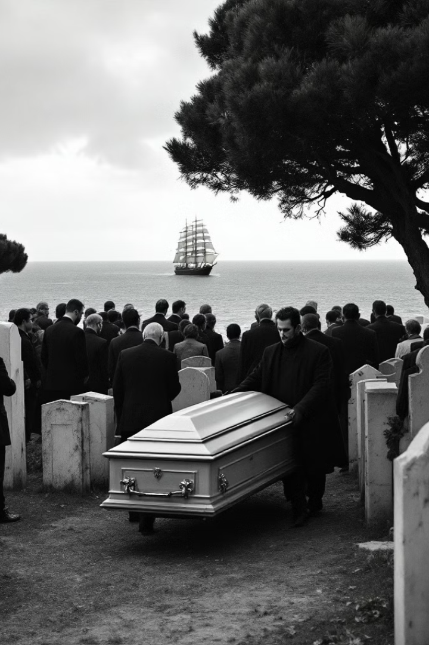
Η πέμπτη στροφή: Ο κοινός θάνατος
Η ανεκπλήρωτη επιθυμία
Η τελευταία πτυχή του κλιμακωτού τιμήματος που θα κληθεί να πληρώσει ο ποιητής είναι το να έχει μια συνηθισμένη κηδεία, όπως απολύτως συνηθισμένη υπήρξε κι η δοσμένη στους συμβιβασμούς ζωή του.
Το όνειρο του θαλάσσιου τάφου
Η επιθυμία του να έχει έναν "θαλάσσιο" τάφο κάπου στις μακρινές Ινδίες, ύστερα από πολλά περιπετειώδη ταξίδια, δεν θα πραγματωθεί, όπως δεν πραγματώθηκε και το αρχικό του σχέδιο να γίνει ναυτικός.
Η τιμωρία της ατολμίας
Ό,τι του αναλογεί είναι ένας κοινός και πολύ θλιβερός θάνατος, όπως σε κάθε άτολμο άνθρωπο που άφησε τα όνειρά του ανεκπλήρωτα και επέτρεψε στον φόβο να τον καθηλώσει σε μια μονότονη και συνηθισμένη ζωή.

Slide 8
Η συνολική ανάλυση του ποιήματος
Ο πόνος της φυγής
Η εσωτερική σύγκρουση
Το ποίημα αποτυπώνει την οδυνηρή εμπειρία του ανθρώπου που δεν τολμά να ακολουθήσει τα όνειρά του.
1
Η διαρκής πάλη ανάμεσα στην επιθυμία για περιπέτεια και την ασφάλεια της συμβατικής ζωής.
2
Η τιμωρία
Ο συμβιβασμός
4
Οι συνέπειες της εγκατάλειψης των ονείρων: ψυχικός πόνος, αυτοτιμωρία και ένας κοινός θάνατος.
3
Η παραίτηση από το όνειρο και η αποδοχή μιας ζωής που δεν ανταποκρίνεται στις βαθύτερες επιθυμίες.
Το "Mal du départ" του Καββαδία αποτελεί μια βαθιά εξερεύνηση της ανθρώπινης ψυχής και των συνεπειών που επιφέρει η εγκατάλειψη των ονείρων μας. Μέσα από τη χρήση πλούσιων εικόνων, αντιθέσεων και συμβολισμών, ο ποιητής μάς προσκαλεί να αναλογιστούμε τις επιλογές μας και το τίμημα του συμβιβασμού.
Το ποίημα λειτουργεί ως προειδοποίηση για τις συνέπειες της ατολμίας και της υποταγής στις κοινωνικές συμβάσεις, ενώ παράλληλα αναδεικνύει την αξία της αυθεντικότητας και της πιστότητας στις βαθύτερες επιθυμίες μας.

